Slide 1
欧拉路径
第八周小班讨论个人资料

Slide 2
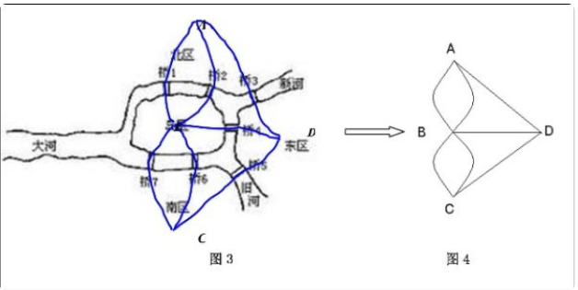
起源
要讨论欧拉路径，读者们首先要知道它的起源，那就是著名的“七桥问题”。
这个问题大致描述为：18世纪初普鲁士的哥尼斯堡，有一条河穿过，河上有两个小岛，有七座桥把两个岛与河岸联系起来（如右上图）。有个人提出一个问题：一个步行者怎样才能不重复、不遗漏地一次走完七座桥，最后回到出发点。^{[1]}
（见下一页图3和图4）
这个问题咋一看好像很简单，但当你去模拟的时候就会发现非常的复杂，因为要考虑很多情况

Slide 3
解决
这个问题有点复杂，困扰了科学家们很多年，然后欧拉就出来了，他最开始的思路也跟大多数人一样，认为是可以走成功不重复的，但尝试很多次都失败，这个时候，他身为科学家的素养就来了（注意了，这个辩证思维值得学习），他就认为是否这个问题不可解。
然后他就写了篇名叫《哥尼斯堡七桥》的论文，顺便开创了数学新分支----《图论》

Slide 4
解决具体方法
首先复习一下知识点
什么是入度？
在有向图中
入度 (in-degree) ：以某顶点为弧头，终止于该顶点的弧的数目称为该顶点的入度
出度 (out-degree) ：以某顶点为弧尾，起始于该顶点的弧的数目称为该顶点的出度
然后读者应该就能看懂接下来的一系列操作了

Slide 5
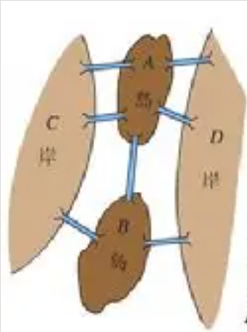
解决具体方法
在论文中，欧拉将七桥问题抽象出来，把每一块陆地考虑成一个点，连接两块陆地的桥以线表示。并由此得到了如图一样的几何图形。若我们分别用A、B、C、D四个点表示为哥尼斯堡的四个区域。这样著名的“七桥问题”便转化为是否能够用一笔不重复的画出过此七条线的问题了。若可以画出来，则图形中必有终点和起点，并且起点和终点应该是同一点，由于对称性可知由B或C为起点得到的效果是一样的，若假设以A为起点和终点，则必有一离开线和对应的进入线，若我们定义进入A的线的条数为入度，离开线的条数为出度，与A有关的线的条数为A的度，则A的出度和入度是相等的，即A的度应该为偶数。即要使得从A出发有解则A的度数应该为偶数，而实际上A的度数是5为奇数，于是可知从A出发是无解的。同时若从B或D出发，由于B、D的度数分别是3、3，都是奇数，即以之为起点都是无解的度。^{[2]}
A的度为奇数，与假设矛盾

Slide 6
欧拉路径
欧拉路径也称为欧拉回路
欧拉路径（欧拉回路）：图的一个回路，如果恰通过图的每一条边，则该回路称为欧拉回路，具有欧拉回路的图称为欧拉图。欧拉图就是从图上的一点出发，经过所有边且只能经过一次，最终回到起点的路径。
说人话就是你在一个图上画一笔画，最终回到起点，而且不能重复通过同一条边

Slide 7
定理和推论
无向图G存在欧拉通路的充要条件是：
G为连通图，并且G仅有两个奇度结点（度数为奇数的顶点）或者无奇度结点
推论：
1) 当G是仅有两个奇度结点的连通图时，G的欧拉通路必以此两个结点为端点。 2) 当G是无奇度结点的连通图时，G必有欧拉回路。 3) G为欧拉图（存在欧拉回路）的充分必要条件是G为无奇度结点的连通图。

Slide 8
有向图的欧拉回路推论
有向图D存在欧拉通路的充要条件是：
D为有向图，D的基图连通，并且所有顶点的出度与入度都相等；或者除两个顶点外，其余顶点的出度与入度都相等，而这两个顶点中一个顶点的出度与入度之差为1，另一个顶点的出度与入度之差为-1。
推论2： 1) 当D除出、入度之差为1，-1的两个顶点之外，其余顶点的出度与入度都相等时，D的有向欧拉通路必以出、入度之差为1的顶点作为始点，以出、入度之差为-1的顶点作为终点。 2) 当D的所有顶点的出、入度都相等时，D中存在有向欧拉回路。 3) 有向图D为有向欧拉图的充分必要条件是D的基图为连通图，并且所有顶点的出、入度都相等。

Slide 9
解决问题算法
上面介绍了问题和一些欧拉回路的特性，下面介绍一种算法，来解决判断欧拉回路的算法（有图解，不求一定看的懂，但一定直观）
Hierholzer算法

Slide 10
算法流程
对于无向图，判断度数为奇数的点的个数，若为0，则设任意一点为起点，若为2，则从这2个点中任取一个作为起点；对于有向图，判断入度和出度不同的点的个数，若为0，则设任意一点为起点，若为2，则设入度比出度小1的点为起点，另一点为终点。具体起点的选择要视题目要求而定。
从起点开始进行递归：对于当前节点x，扫描与x相连的所有边，当扫描到一条(x,y)时，删除该边，并递归y。扫描完所有边后，将x加入答案队列。
倒序输出答案队列。（因为这里是倒序输出，我们可以用栈来存储答案，当然用双端队列也可以）

Slide 11
解析
从起点开始，每一次执行递归函数，相当于模拟一笔画的过程。递归的边界显然就是路径的终点，对于一个有欧拉路径的图，此时图上的所有边都已被删除，自然就不能继续递归。由于存储答案是在遍历以后进行的，答案存储也就是倒序的，因此要倒序输出答案。

Slide 12
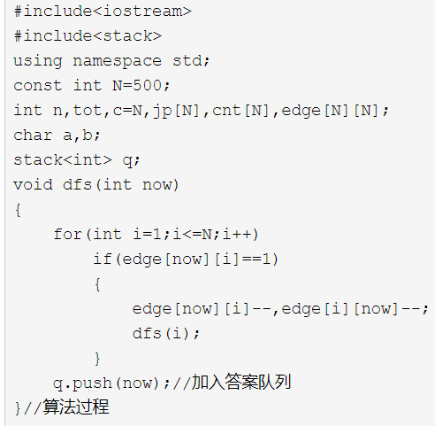
算法具体步骤
加入答案，算法的过程，注意DFS，我们才学的，深度优先搜索过程

Slide 13
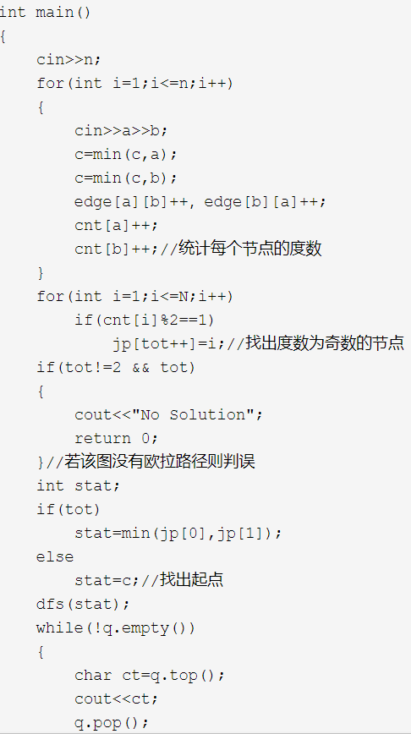

算法加入
加入每个点并且计算出每个节点的度
欧拉的节点度计算，找出度为奇数的节点

Slide 14
再谈欧拉
这个人是很牛逼的，大家更要记住“七桥问题”这个问题算是推动了图论的建立，总之这个，欧拉路径总之下来就是大家用一笔画画出来一个路径，这个路径的特点就是不能重复，然后就是算法模拟，模拟其实过程也比较简单，如果读者想深入了解图论的话，可以进入下面的仓库
https://github.com/search?p=2&q=%E5%9B%BE%E8%AE%BA&type=Repositories

Slide 15
文献资料引用
[1] 百度百科七桥问题描述 [DB/OL] 2021.4.16 https://baike.baidu.com/item/%E4%B8%83%E6%A1%A5%E9%97%AE%E9%A2%98/2580504?fr=aladdin
[2] 王敬庚. 欧拉是怎样解决七桥问题的[J]. 中学生数学,2005 中国知网[引用日期2021-4-16]

